Slide 1



Projet Tutoré – RA-IL-1 – 25/26
Itération 4
S9 : Création d’une application en VR
ALLART Noah
ARMBRUSTER Loup
KHODJAOUI Elias
Tuteur :
DUPONT Laurent

Slide 2
SOMMAIRE
01
02
03
RÉTROSPECTIVE SUR LE PROJET
ORGANISATION DES TÂCHES
GESTION DES FICHIERS PLY
04
05
PRÉVISIONS POUR LA SUITE
ÉBAUCHE DU "HAND MENU"
2

Slide 3
Objectifs réalisés au S5
Modéliser une scène Babylon.js en 3D
Rotation d’un objet 3D à l’aide de matrices
Translation d’un objet 3D
Projection d’une forme 4D (en 3D) dans la scène Babylon (non VR)
Rotation/Translation de la forme 4D
Affichage des faces visibles uniquement
Affichage d’une forme 3D en VR
Affichage d’une forme 4D en VR
Affichage d’une interface des différents plans de la figure 4D (non VR)
RETROSPECTIVE SUR LE PROJET
Sujet
Réalisation d'une application en VR
Visualisation d'une forme géométrique en 4D
Intéraction avec la forme 4D
Cahier des charges
JavaScript (Babylon.js)
Casque VR (Meta Quest 3)
3

Slide 4
ORGANISATION DES TÂCHES
Objectifs réalisés au S5
Tâche n°1 : Projections 3D d’une forme 4D en VR (8h) ❌
Tâche n°2 : Gestion des contrôles via la main (8h) ❌
Tâche n°3 : Revoir le soucis de calcul pour la rotation (2h) 🚧
Tâche n°4 : Optimisation de l’affichage de l'hypersphère (2h) ❌
Tâche n°5 : Menu textuel VR (4h) 🚧
Tâche n°6 : Chargement d’une forme via un fichier PLY (2h) ✅
Tâche n°7 : Génération de voxels 4D (8h) ❌
4

Slide 5
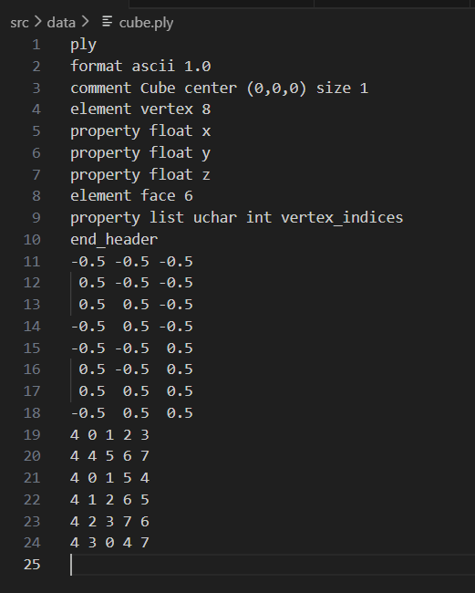
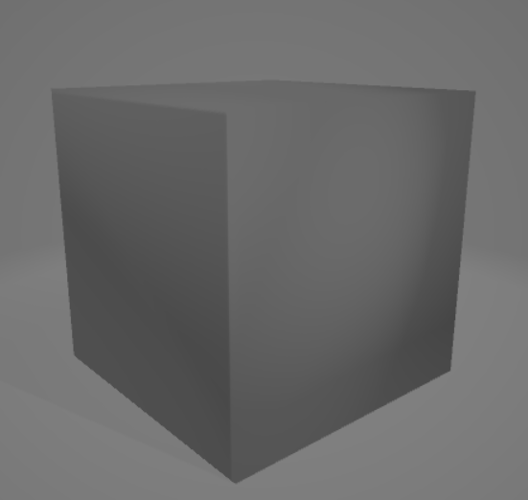
GESTION DES FICHIERS PLY
Polygon File Format (PLY)
7

Slide 6
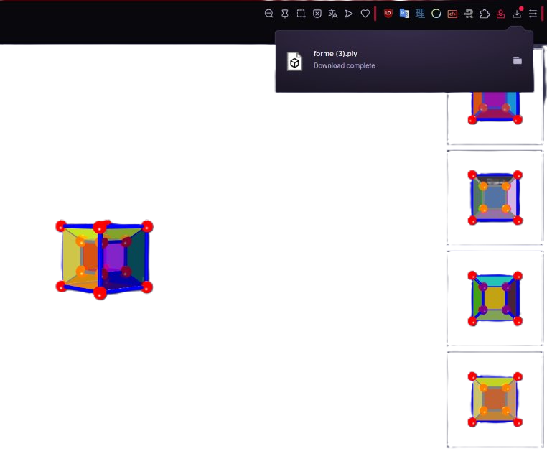
GESTION DES FICHIERS PLY
En lecture (load) :
En écriture (save) :
Fichier PLY
Lu et interprété
Forme générée à partir des informations
Forme affichée
Enregistrement de l'état de la forme
Tous les points/faces réécrits à l'aide du fichier
7

Slide 7
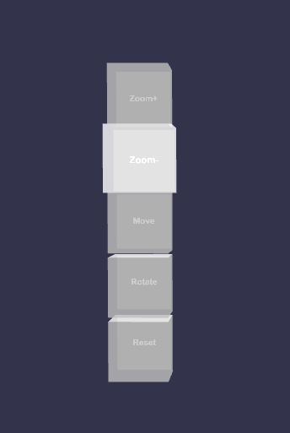
ÉBAUCHE DU "HAND MENU"
Interface du menu sur l'interface web
Plusieurs étapes :
Interface fonctionnelle sur navigateur web
Interface fonctionnelle en VR
Suivi de l'interface sur la main en VR
Utilisation de MeshButton3D pour les boutons du menu.
1
2
3
9

Slide 8
PRÉVISIONS POUR LA SUITE
Projections 3D d'une forme 4D en VR
Gestion des contrôles via la main
Optimisation de l'affichage de l'hypersphère
Génération de voxels 4D
9

